Slide 1
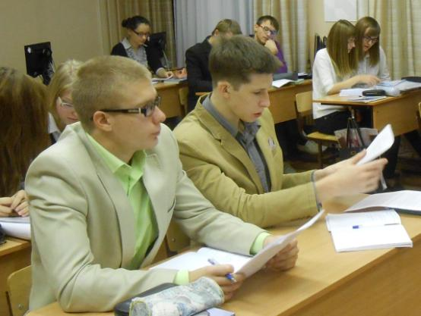
СТАРШЕКЛАССНИКИ И ПРОБЛЕМЫ МИРОВОЗЗРЕНИЯ

Slide 2
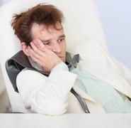
Современная молодежь
бесцельное существование
потребительское отношение к жизни
апатичность
пассивность
иждивенчество, лень
разрушения личного здоровья
эгоизм
отсутствие коллективизма, взаимопомощи
агрессивность
неуважение к старшим.
лицемерие
безответственность
отсутствие патриотизма
неумение ценить свою историю равнодушие к судьбе России
зависимость от техники.

Slide 3
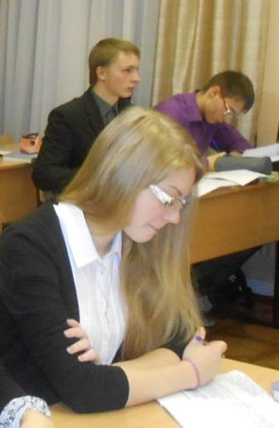
В Федеральном государственном образовательном стандарте
На первом месте - требования к личностным результатам, а именно «готовность и способность обучающихся к саморазвитию и личностному самоопределению…. Формирование целостного мировоззрения».

Slide 4
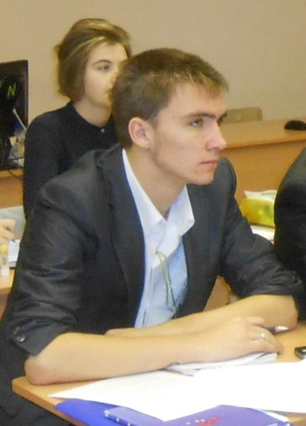
Мировоззрение целостное представление о природе, обществе, человеке, находящее выражение в системе ценностей и идеалов личности, социальной группы, общества
В основе мировоззрение лежит миропонимание, т.е. совокупность определенных знаний о мире. Эти знания и представления относятся как к настоящему, так и к прошлому, и к ожидаемому будущему.
Они скрепляют в единое целое духовный мир людей.

Slide 5
Мировоззрение имеет множество общественных функций:
просвещает
воспитывает
развивает
организует
позволяет прогнозировать будущее.

Slide 6
Цель мировоззренческого воспитания
формирование устойчивого, надежного центрального звена структуры детской личности, определяющего понимание и отношение к природе, обществу и мышлению в единстве сознания, чувств, воли и поведения.

Slide 7
Человек с обыденным, бытовым мировоззрением, лишенный личных убеждений, не выработавший в себе потребность рефлексировать, сомневаться, задавать вопросы, теряет способность «ориентироваться в мире», легко становится жертвой, «рабом случайных обстоятельств» (П.Биери), средством многообразных манипуляций.

Slide 8
Назовите проблемы, которые, с вашей точки зрения, можно считать мировоззренческими
Философские
Смысла жизни
Главные
Определяющие жизненную позицию
Связанные с пониманием мира, человека
Самоопределения

Slide 9
Сформулируйте проблему, которая для Вас является наиболее значимой:
Мое место в мире
Жизни и смерти
Смысла жизни
Самоопределение
Самопознание
Проблема жизненного выбора
Собственное предназначение. Кто я?
Проблема истинной любви и дружбы
Отношение к себе, близким
Проблема разочарования в человеке
Непонимания другими людьми
Образования

Slide 10
Наиболее актуальными, личностно значимыми для старшеклассников являются проблемы связанные с: отношением к другому человеку , на втором месте- проблемы, связанные с отношением к себе, затем, с отношением к миру.
отношением к другому человеку;
на втором месте- проблемы, связанные с отношением к себе;
на третьем- с отношением к миру.

Slide 11
Отношение к другому человеку
Дружба-29 чел.
Взаимоотношения людей-23 чел.
Разочарование в человеке-22 чел.
Понимание других людей-22 чел.
Предательство-21 чел.
Любовь-21 чел.
Равнодушие к окружающим, неуважение- 19 чел.
Семейные проблемы-17 чел.
Лицемерие-15 чел.
Ложь-14 чел.
Одиночество, непонимание-13 чел.
Проблема духовной неразвитости-13 чел.
Эгоизм-9 чел.
Взаимоотношения в классе, с близкими, учителями-7 чел.
Конфликты и даже мелкие ссоры-4 чел.

Slide 12
Отношение к себе
Образование, карьера- 33 чел.
Проблема самореализации- 33 чел.
Смысл жизни - 32 чел.
Понимание себя- 32 чел.
Собственное предназначение 31 чел.
Курение- 4 чел.
Наркомания – 6чел.
Алкоголизм -3 чел.
Обломовщина – 9 чел.

Slide 13
Кто и что влияет на ваше мировоззрение?
родители - 41 чел.
собственные размышления- 41 чел.
книги- 32 чел.
фильмы - 34 чел.
ваши друзья- 26 чел.
учителя - 23 чел.
школьные уроки - 11 чел.
друзья семьи- 7 чел.
телевизионные передачи - 5 чел.
споры, диалоги с одноклассниками, друзьями, родителями- 4 чел.
внеклассная работа в школе - 1 чел.
другое (интернет, музыка) 12 чел.

Slide 14
Вопрос: В чем смысл человеческой жизни?

Slide 15
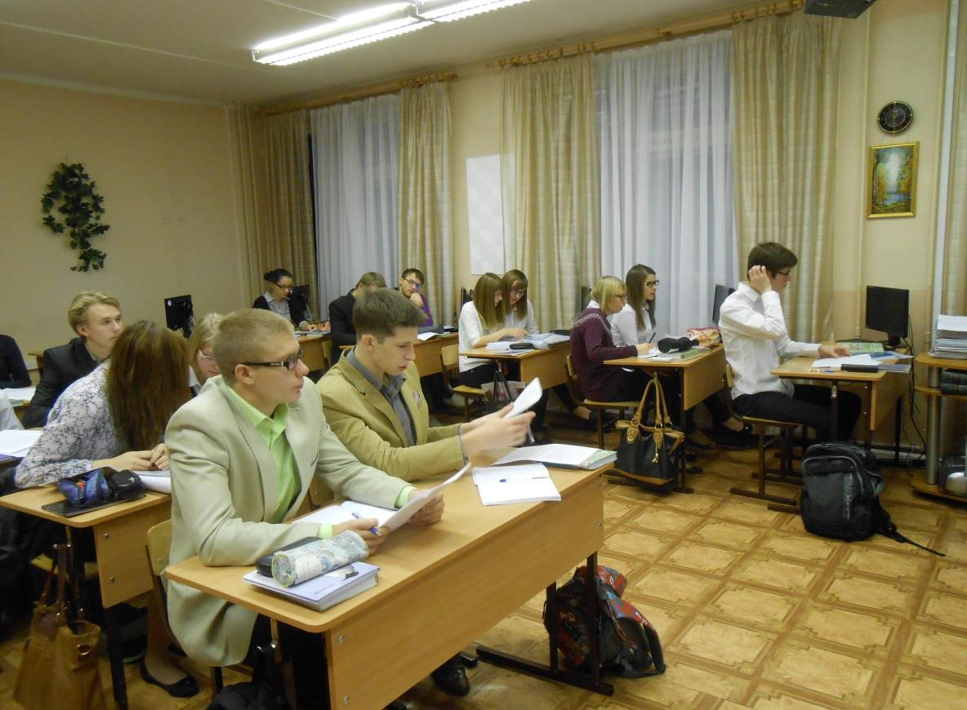

Slide 16
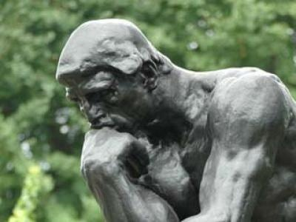
В поисках смысла жизни… ( на примере истории Катастрофы)
Без знания того, что я такое и зачем я здесь, нельзя жить.
Л.Н.Толстой

Slide 17
В поисках смысла жизни… ( на примере истории Катастрофы)
Без знания того, что я такое и зачем я здесь, нельзя жить.
Л.Н.Толстой

Slide 18
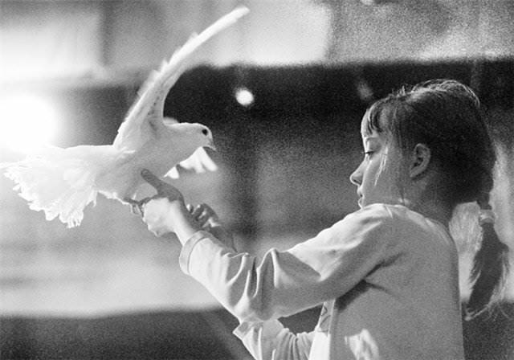
Смысл жизни – понимание человеком содержания и направленности жизни, своего места в мире, предназначения

Slide 19
Проблема урока:
Имеет ли жизнь человека вообще смысл, и если да, то какой именно?

Slide 20
Стремление к смыслу
обладает тем, что получило название «ценность для выживания»

Slide 21
Без знания того, что я такое и зачем я здесь, нельзя жить. Л.Н.Толстой

Slide 22
Вопрос: В чем смысл человеческой жизни?

Slide 23
Школа может и должна помочь ученику в его внутреннем процессе нравственных исканий, философских раздумий – в процессе построения собственного мировоззрения, стимулировать эту внутреннюю работу над собой.

Slide 24
В современном школьном образовании существует объективное противоречие между потребностью учащихся в мировоззренческом самоопределении и недостаточной готовностью школы поддержать эту потребность.

Slide 25
А. Чехов
Хочется жить независимо от будущих поколений и не только для них. Жизнь дается один раз, и хочется прожить ее бодро, осмысленно, красиво. Хочется играть видную, самостоятельную , благородную роль, хочется делать историю, чтобы те же поколения не имели права сказать про каждого из нас: то было ничтожество, или еще хуже того…

